Slide 1
MLOps
Infrastructure
otus.ru

Slide 2



Проверить, идет ли запись
Меня хорошо видно
&& слышно? Ставьте «+» если все видно и слышно

Slide 3

MLOps Базовые блоки инфраструктуры
Тема вебинара
Игорь Стурейко
Руководитель курсов: Reinforcement Learning, ML Professional, ML Basic, MLOps, FinML
Teamlead, главный инженер проекта,
Физический факультет МГУ, PhD теоретическая физика
Опыт:
Более 15 лет занимался прикладной математикой и мат моделированием
(Data Scientist) (Python, С++) в НИИ ПАО Газпром
Анализ временных рядов, эволюционные модели, финансовые модели
@stureiko (TG)
LinkedIn: igor-stureiko
@rl_fintech (Мой канал о моделях в бизнесе)

Slide 4










Правила вебинара
Условные
обозначения
Активно
участвуем
Индивидуально
Off-topic обсуждаем
в учебной группе
Время, необходимое
на активность
Пишем в чат
Задаем вопрос
в чат или голосом
Говорим голосом
Документ
Вопросы вижу в чате,
могу ответить не сразу
Ответьте себе или
задайте вопрос

Slide 5
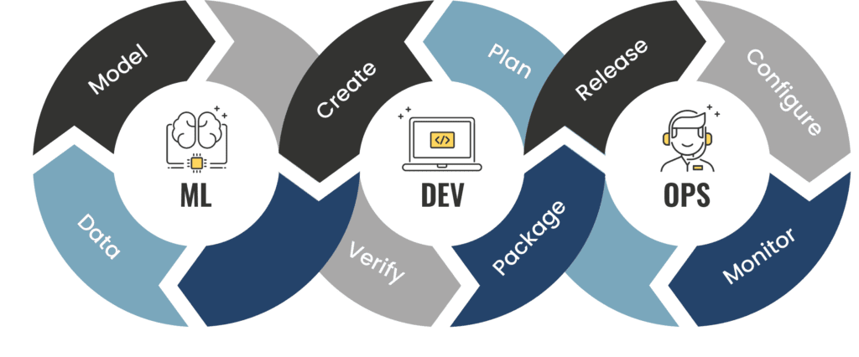
Маршрут вебинара
Знакомство
Системы управления БД
Объектные хранилища
Hadoop
Spark
Потоковая обработка
Компоненты MLOps систем

Slide 6
Цели вебинара
К концу занятия вы сможете
1. | Вспомнить основные инфраструктурные элементы систем работы с данными
2. | Рассмотреть инструменты для работы с большими данными
3. | Научиться выделять компоненты MLOps платформ, понимать зачем они нужны.
4. | Разобраться как компоненты взаимодействуют друг с другом

Slide 7
Инфраструктурные элементы

Slide 8
Системы управления БД

Slide 9




РСУБД
Сильные гарантии ACID
Стандартизированный язык SQL
Эффективное использование дисковой памяти за счет нормализации
Возможности по расширению
dimensional modeling
anchor modeling
В основном вертикальная масштабируемость

Slide 10




Аналитические базы данных
Основа Data Warehouse
Часто используется колоночный способ хранения данных
Некоторые продукты используют MPP
Хорошо подходят для построения решений для аналитических задач

Slide 11
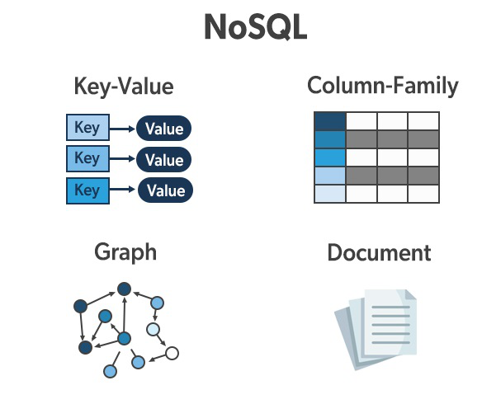
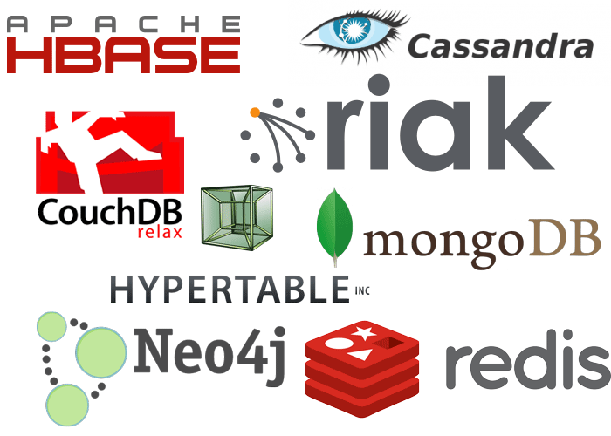

NoSQL базы данных

Slide 12
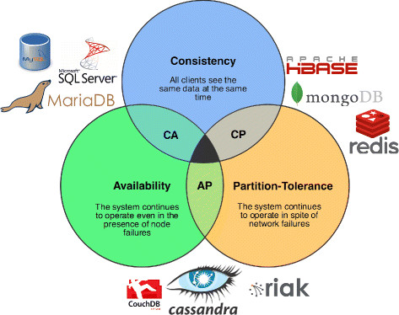
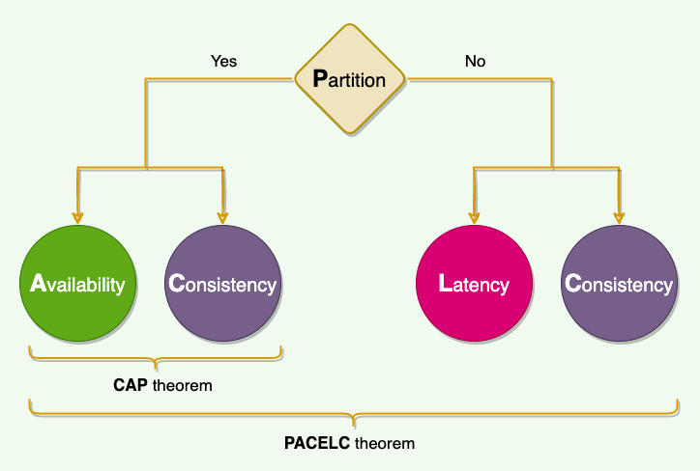
CAP и PALEC
Notes:
Justification for the CAP theorem
We cannot build a general data store that is continually available, sequentially consistent, and tolerant to any partition failures. We can only build a system that has any two of these three properties. Because, to be consistent, all nodes should see the same set of updates in the same order. But if the network loses a partition, updates in one partition might not make it to the other partitions before a client reads from the out-of-date partition after reading from the up-to-date one. The only thing that can be done to cope with this possibility is to stop serving requests from the out-of-date partition, but then the service is no longer 100% available.
What is missing in the CAP theorem?
We cannot avoid partition in a distributed system; therefore, as stated above, according to the CAP theorem, a distributed system should choose between consistency or availability. ACID (Atomicity, Consistency, Isolation, Durability) databases, such as RDBMSs like MySQL, Oracle, and Microsoft SQL Server, chose consistency (refuse response if it cannot check with peers). In contrast, BASE (Basically Available, Soft-state, Eventually consistent) databases, such as NoSQL databases like MongoDB, Cassandra, and Redis, chose availability (respond with local data without ensuring it is the latest with its peers).
Examples
The PACELC theorem states that in a system that replicates data:
Dynamo and Cassandra are PA/EL systems: They choose availability over consistency when a partition occurs; otherwise, they choose lower latency.
BigTable and HBase are PC/EC systems: They will always choose consistency, giving up availability and lower latency.
MongoDB can be considered PA/EC (default configuration): MongoDB works in a primary/secondaries configuration. In the default configuration, all writes and reads are performed on the primary. As all replication is done asynchronously (from primary to secondaries), when there is a network partition in which primary is lost or becomes isolated on the minority side, there is a chance of losing data that is unreplicated to secondaries, hence there is a loss of consistency during partitions. Therefore, it can be concluded that in the case of a network partition, MongoDB chooses availability but otherwise guarantees consistency. Alternately, when MongoDB is configured to write on majority replicas and read from the primary, it could be categorized as PC/EC.

Slide 13
Объектные хранилища и DataLake

Slide 14
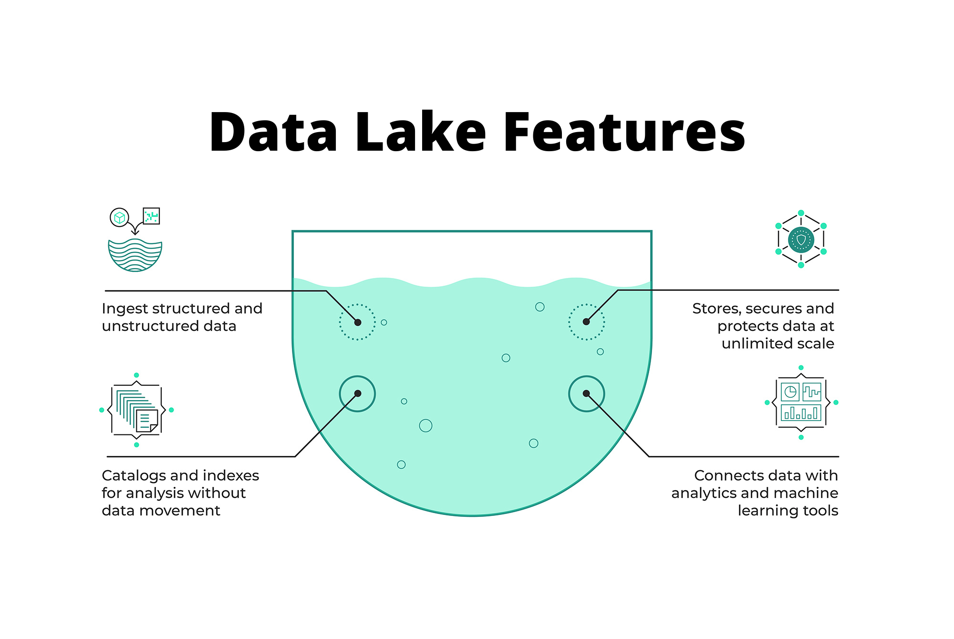
Object Storages и Datalakes
Object Storage
Представление данных в виде отдельных связанных с метаданными
Уникальных идентификатор
(S3) протокол поверх HTTP
Много готовых коннекторов
Часто предлагается в качестве базового масштабируемого хранилища облачными провайдерами

Slide 15
Hadoop

Slide 16

Hadoop
Основан на статье от инженеров Google - MapReduce
Развивается с 2005 года
В качестве основы - распределенная файловая система HDFS
Для обработки данных фреймворк MapReduce
Горизонтальная масштабируемость
Дублирование данных (по умолчанию 3 копии)
Минимизация пересылки данных по сети

Slide 17
Базовые компоненты Hadoop
HDFS - Hadoop Distributed File System
YARN - менеджер ресурсов
MapReduce - фреймворк для обработки данных

Slide 18
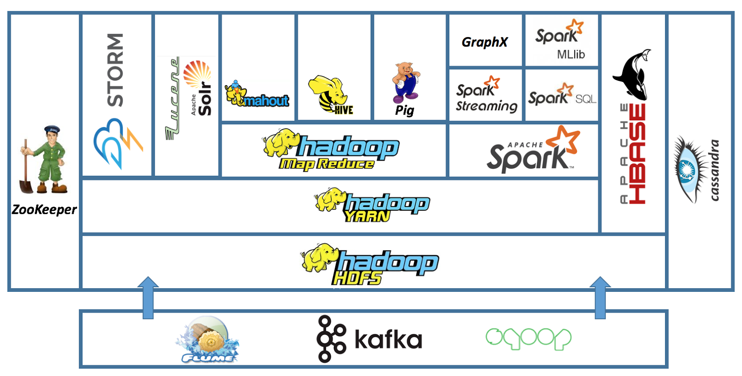
Экосистема Hadoop

Slide 19

Apache Hive
Год выхода - 2010
SQL-like синтаксис
Конвертирует SQL запросы в MapReduce задачи
Поддерживает различные форматы хранения
csv
ORC
Avro
parquet
JSON

Slide 20
Spark

Slide 21

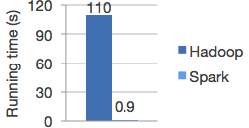
Apache Spark
Дата выхода - 2010
Работает поверх YARN
Эффективно переиспользует данные в RAM
Поддерживает различные языки
Java, Scala, Python, R
Готовые модули
Spark SQL
Spark Streaming
MLlib
GraphX

Slide 22
Потоковая обработка

Slide 23


Фреймворки для потоковой обработки
Данные обрабатываются по мере появления
Хранение исходного потока событий - event sourcing
Для повышения пропускной способности данные обрабатываются небольшими пачками
Streaming

Slide 24
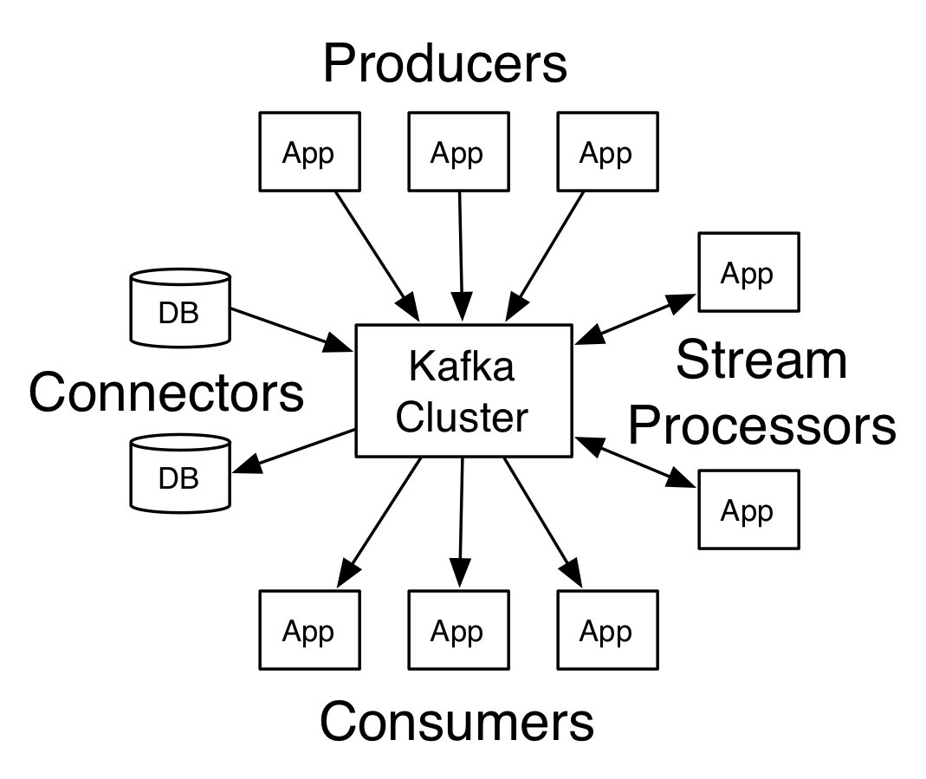
Kafka - брокер сообщений

Slide 25
Витрины данных

Slide 26







Витрины данных
Визуализация подготовленных данных в различных разрезах
Простота настройки и расширяемость
Работа с различными источниками данных

Slide 27
Компоненты / инструменты MLOps платформ

Slide 28
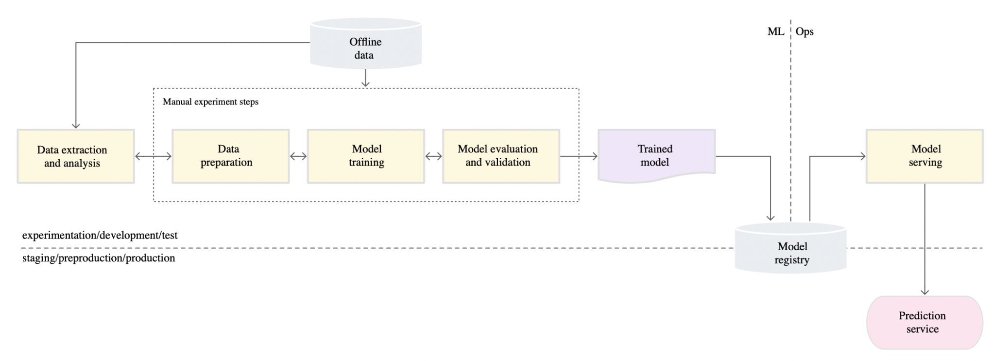
Базовый уровень MLOps (Уровень 0)
MLOps: Continuous delivery and automation pipelines in machine learning

Slide 29
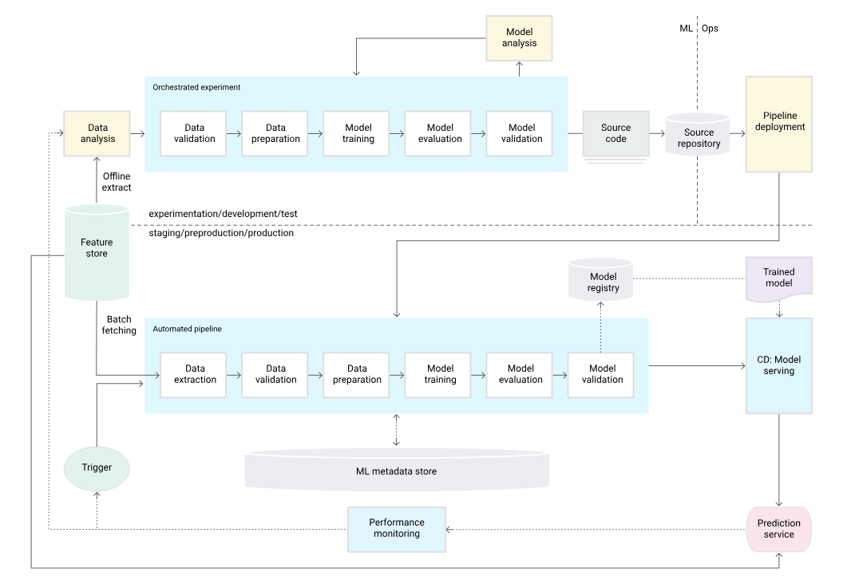
Уровень пайплайнов MLOps (Уровень 1)

Slide 30
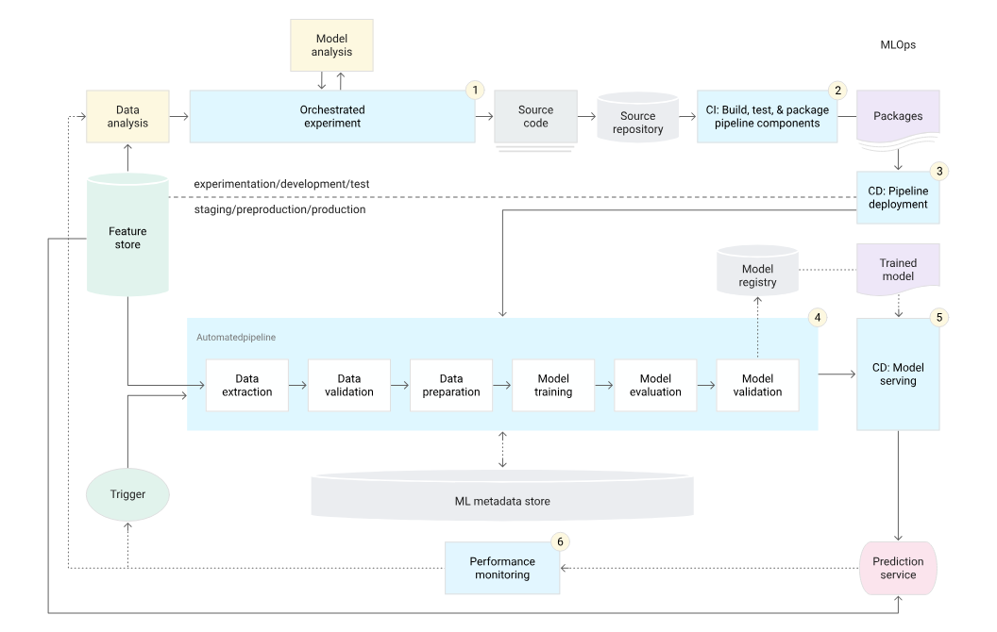
Уровень автоматизации MLOps (Уровень 2)

Slide 31
Какие компоненты понадобятся
Оркестрация / управление ML процессами
Хранилище кода VCS
Инструментарий CI/CD
Мониторинг и Журналирование
Ноутбуки / IDE
Управление экспериментами
Реестр моделей
Инструментарий среды исполнения /
(Распределенные) Вычисления
Реестр артефактов
Реестр докер-образов
Системы хранения данных

Slide 32



Переход к: пайплайнам (уровень 1), автоматизации (уровень 2)
Разработка Pipelines
Автоматическая сборка
Автоматические тесты
Автоматический deploy
Воспроизводимость
на уровне компонент
Непрерывный мониторинг
Готовность к выводу на Prod
Автоматизация переобучения

Slide 33
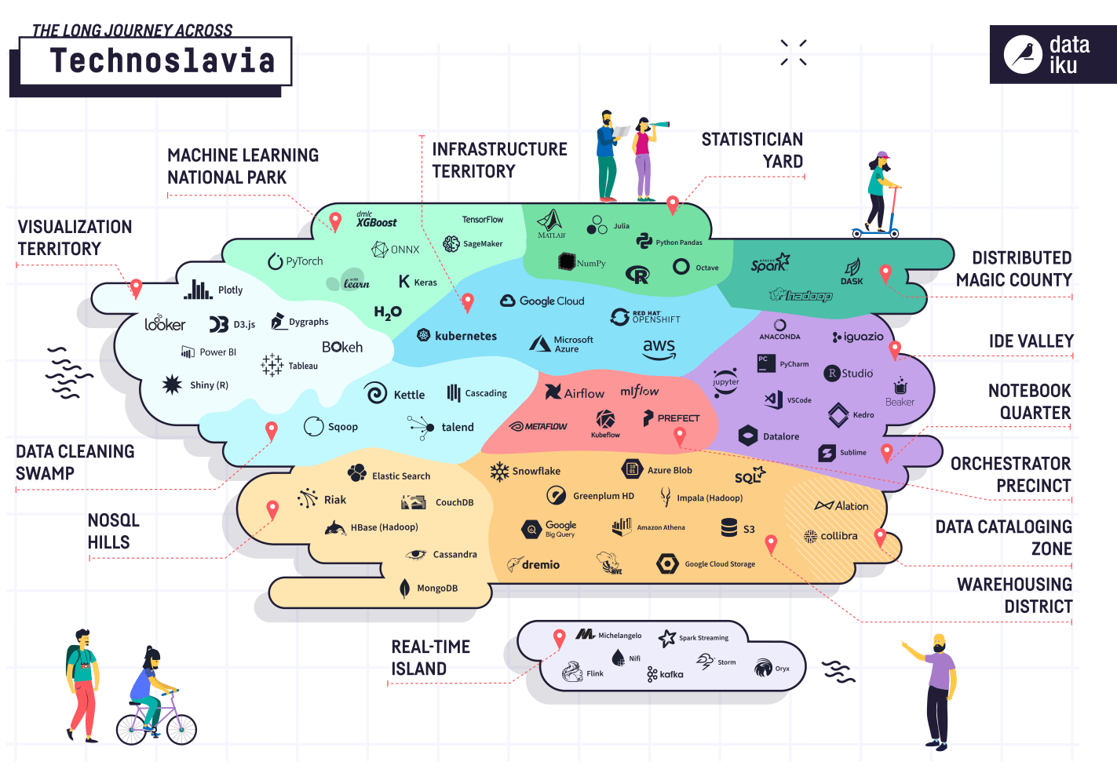
Notes:
https://landscape.lfai.foundation

Slide 34

MLOps или Покемон
https://valohai.com/mlops-or-pokemon/

Slide 35
Архитектуры и инструменты

Slide 36
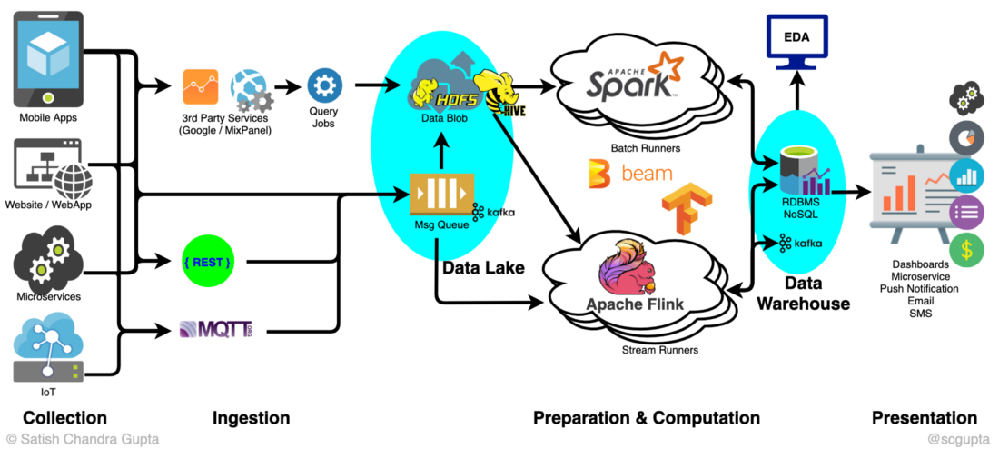
Big Data Architecture - Open Source

Slide 37
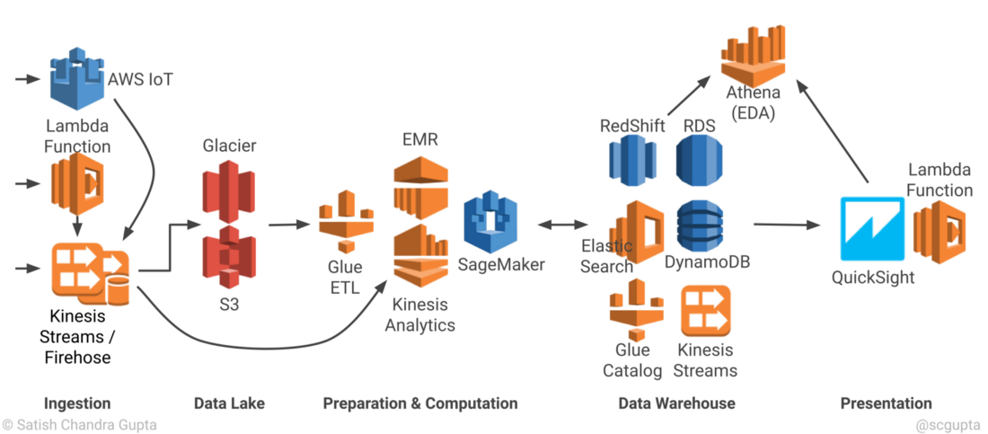
Big Data Architecture - AWS
Сопоставление сервисов Yandex cloud с Amazon Web Services

Slide 38
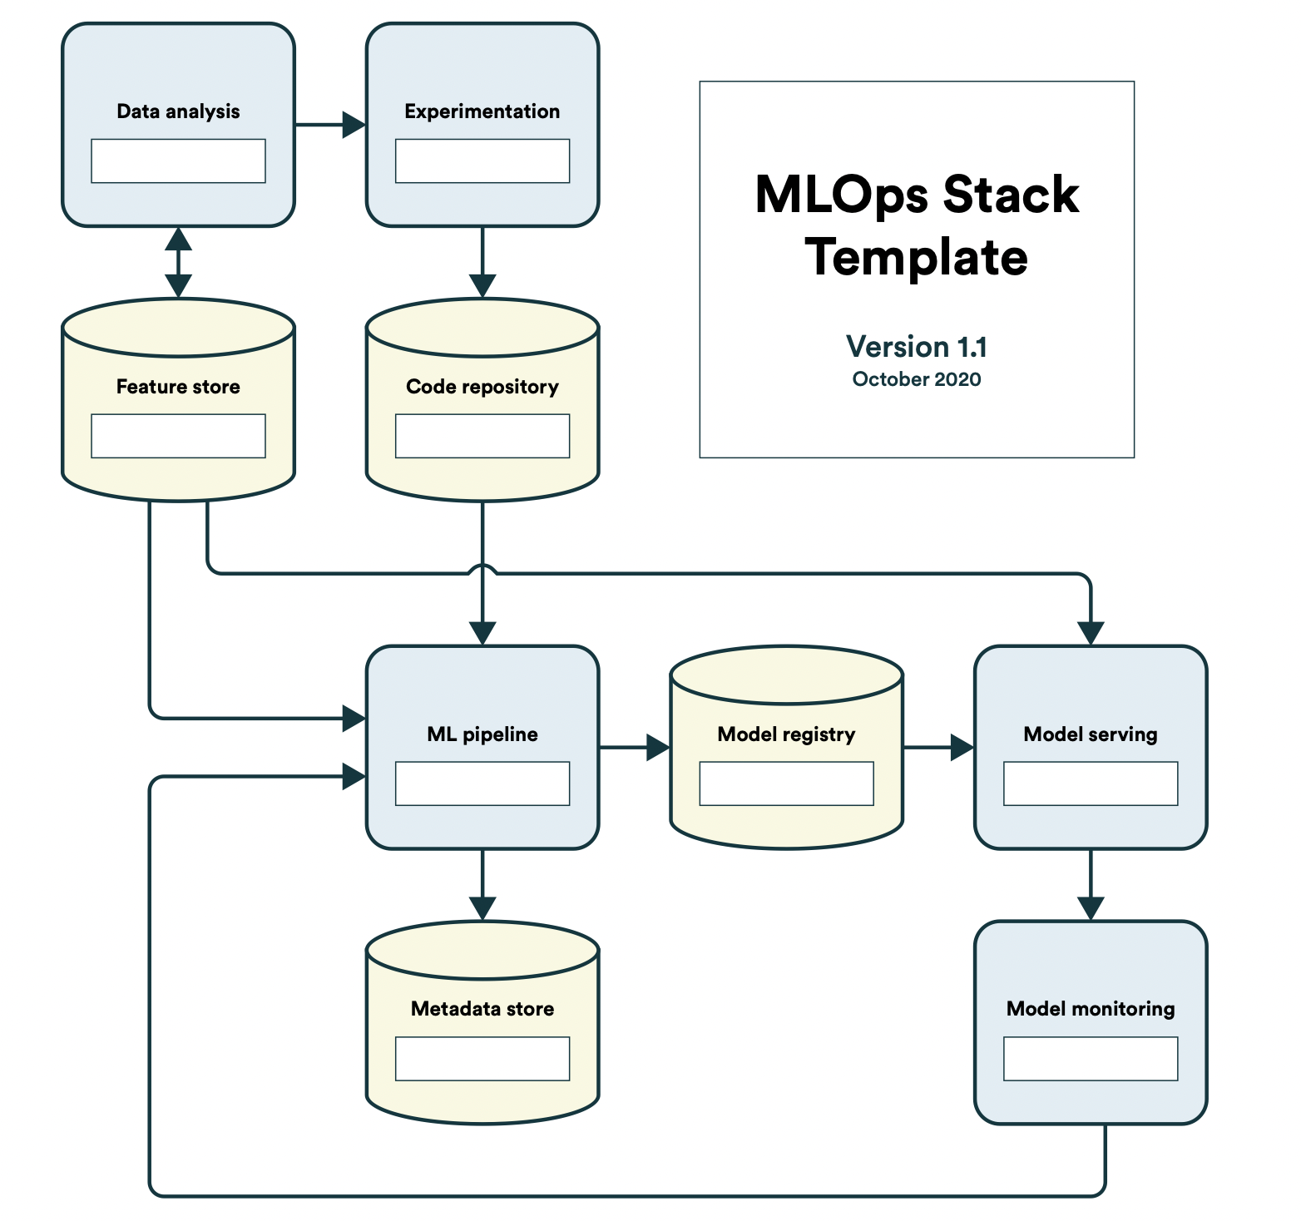
MLOps Stack Template
Блог Valohai
Шаблон в pdf

Slide 39
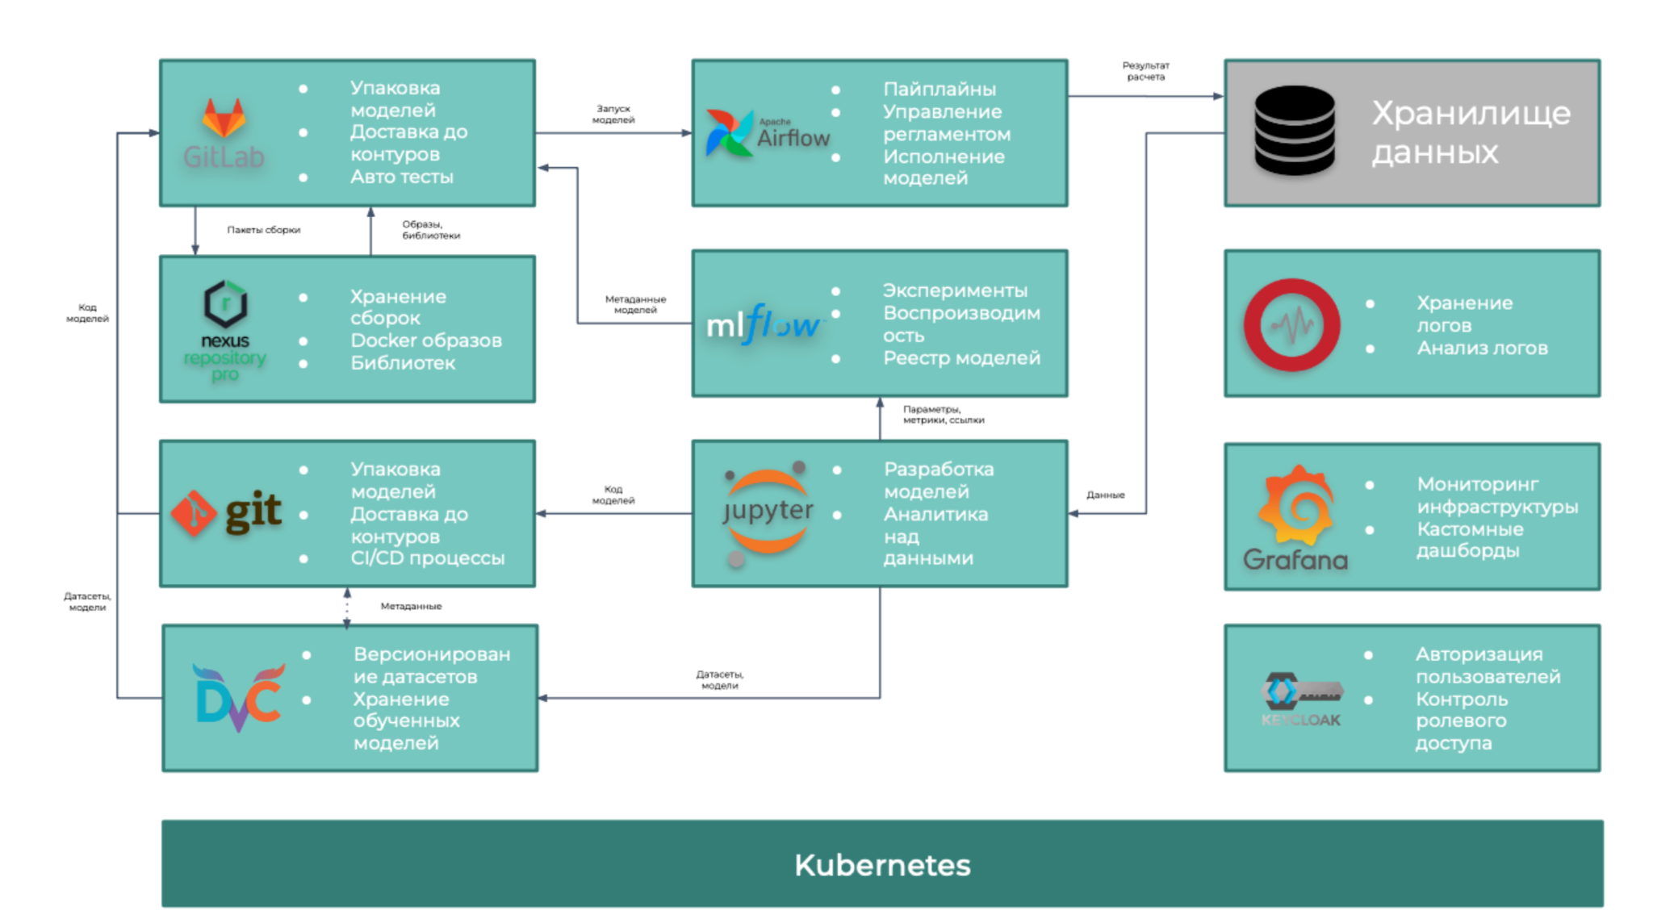
MLOps Платформа - пример ядра
(подберите себе альтернативу)
Credit: Glowbyte / NoML community

Slide 40
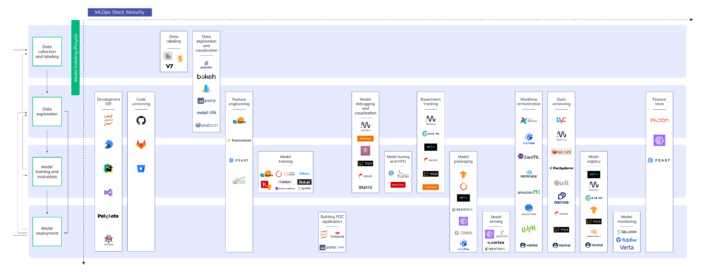
MLOps Stack
Credit: Neptune.ai

Slide 41


Вопросы?
Ставим “+”,
если вопросы есть
Ставим “–”,
если вопросов нет

Slide 42
Заполните, пожалуйста,
опрос о занятии
по ссылке в чате

Slide 43



Следующий вебинар
Облачные провайдеры
Ссылка на вебинар будет в ЛК за 15 минут
Материалы
к занятию в ЛК — можно изучать
Обязательный материал обозначен красной лентой

